Slide 1

Notes:
공식 템플릿(D+AICC PPT 대학부 템플릿.pptx) 슬라이드1 그대로. 이 장에는 글자를 추가하지 않음 — 프로젝트·팀 정보는 다음 장(2p)에서 제시.

Slide 2
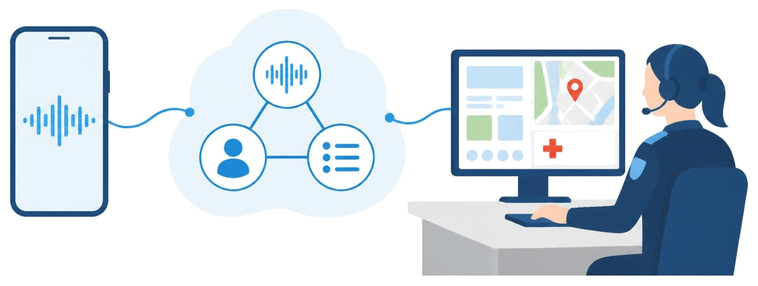
대학부 예선
2026 데이터+AI 크리에이터 캠프 | 결과 정리
전화대화 음성 및 전사 데이터를 이용한
응급상황 인식
Mission 1~3 수행 결과 정리
팀 eigensinn 김장수 · 김광희 · 지연우 · 이수빈 · 조지은
제출일 2026. 10. 14
Notes:
프로젝트 타이틀. 공식 표지 바로 뒤에 배치해 제목·팀명을 보강.

Slide 3




목차
01
02
03
04
준비 과정
데이터 분석
미션별 수행
종합 및 시사점
1. 사전 학습 로드맵
2. 팀 구성과 협업 체계
1. EDA 핵심 발견
1. Mission 1 신고자 성별 분류
2. Mission 2 신고자/대원 분류
(+ 실험 흐름·공식 검증·오류 분석)
3. Mission 3 환자 증상 인식
1. 성능 요약과 교훈
2. 사회안전 시사점
3. 추후 활동 계획
Notes:
main의 M2 상세 14장과 M3 별첨 3장을 통합한 총 37장 구성.

Slide 4






01 준비 과정
eigensinn | 4
(1) 발대식 전 사전 학습 로드맵
처음 보는 데이터로도 QA → Baseline → 검증 → 통제 실험 → 제출 흐름을 끝까지 돌 수 있도록 대회 전에 미리 연습
W1 기초
W2 Baseline
W3 데이터 QA
W4 통제 실험
W5 데이터 정제
W6 제출 연습
Python·pandas
타이타닉 EDA
첫 모델 학습
실험 로그
CIFAR-10
누락·중복 점검
baseline 감사
변수 하나씩
이상치 점수
기준 사전 고정
제출 패키지
채점 스크립트
💡
예선에 그대로 가져온 습관
점검이 모델보다 먼저 · 실험마다 ID·로그 · 변수는 하나씩 · 기준은 결과 보기 전에 고정
근거: GitHub eigensinn-dcc2026/step0 (2026.07.14 ~ 08.23), 팀원별 notebooks/ 및 outputs/ 실습 산출물
Notes:
근거: GitHub eigensinn-dcc2026/step0 README의 W1~W6 로드맵, 팀원별 notebooks/·outputs/.

Slide 5
01 준비 과정
eigensinn | 5
(2) 팀 구성과 협업 체계
5명이 한 저장소에서 충돌 없이 일하도록 규칙·자동 검사·기록 체계를 먼저 만들고 미션에 들어갔다.
■ 역할 분담
■ GitHub 작업 흐름
팀원 | 예선 담당
김장수 | Mission 1 · 2 · 3
김광희 | Mission 2
지연우 | Mission 2
이수빈 | Mission 3
조지은 | Mission 3
main에서
브랜치 생성
실험·코드
작성
PR 작성
(템플릿)
자동 검사
(CI·병합 판정)
팀원 리뷰
후 병합
■ 기록 체계
docs/experiment_log.md
docs/decisions.md
실험 기록
결정 기록
무엇을 했고 결과는?
왜 채택·기각했나? 기각도 기록
근거: GitHub eigensinn-dcc2026/prelim — README.md(역할), WORKFLOW.md, .github/workflows (pr-ci, pr-verdict), docs/
Notes:
근거: README.md 역할표, WORKFLOW.md(브랜치·PR 흐름), .github/workflows/(pr-ci, pr-verdict), docs/experiment_log.md, docs/decisions.md.

Slide 6



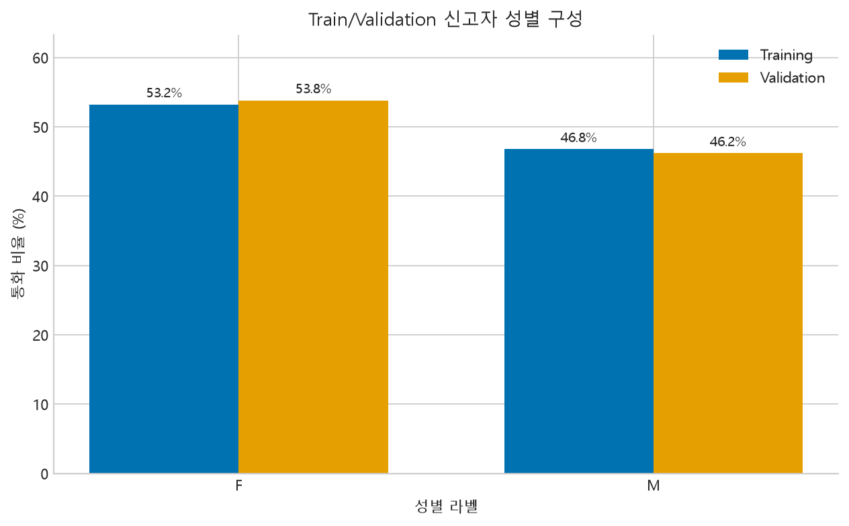
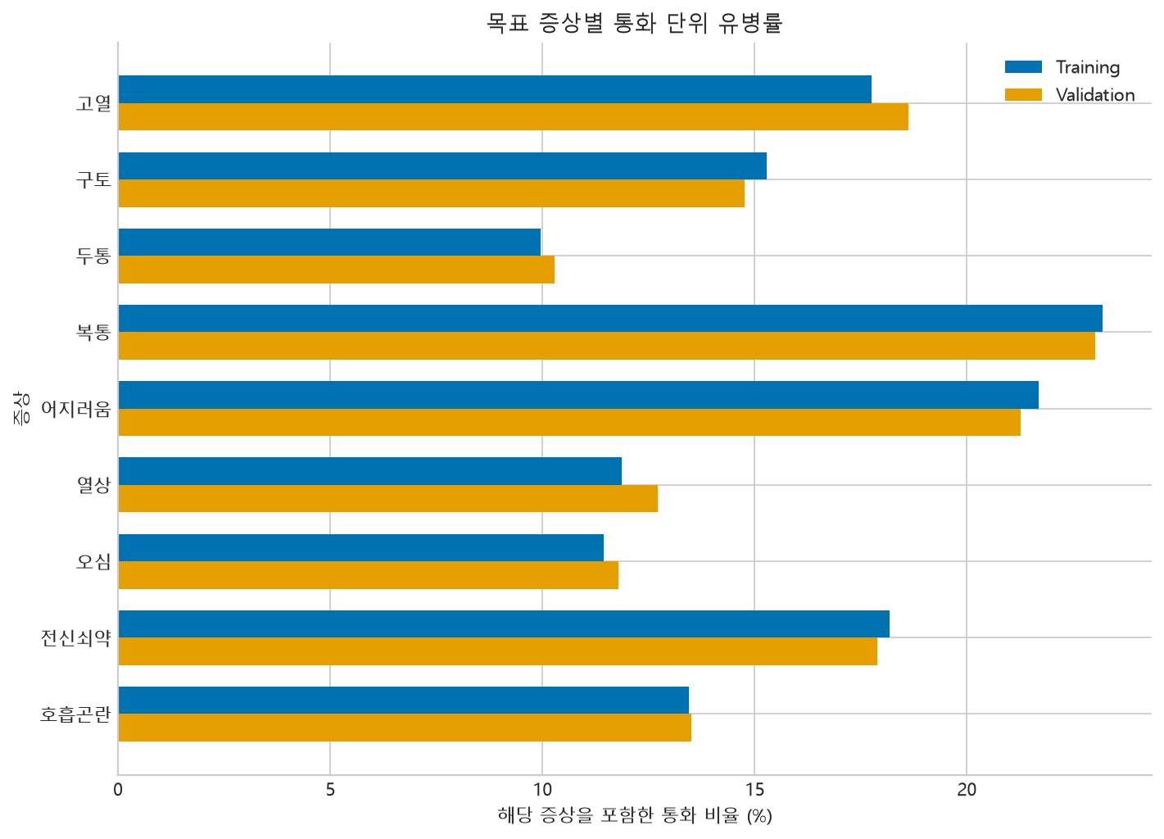
02 데이터 분석
eigensinn | 6
EDA 핵심 발견
세 미션 모두 "쉬운 단서 하나"로는 풀리지 않는다. 이 발견이 미션별 모델 선택의 출발점이다.
M1 성별
M2 화자
M3 증상
발견 성별 비율은 균형. 길이·음량 같은 요약 특징으로는 성별이 거의 안 갈림
설계 음색을 담는 화자 임베딩(x-vector)
발견 통화의 98%에 겹침이 있지만 시간은 중앙값 3.8%. 길이만으로는 구분이 어려움
설계 소리 모양 전체를 보는 CNN
발견 세 통화 중 하나는 증상이 2개 이상. 증상별 빈도 차이가 큼
설계 증상 9개를 각각 0/1로 푸는 다중 레이블
근거: reports/eda/eda_report.md (M2 겹침: 7.2절 Training), reports/eda/figures/
Notes:
근거: reports/eda/eda_report.md, reports/eda/figures/(gender_distribution, speaker_duration_buckets, symptom_prevalence), docs/experiment_log.md COM-EDA-001.

Slide 7
03 미션별 수행
eigensinn | 7
Mission 1 신고자 성별 분류 — 문제와 최종 모델
음향 특징 + 화자 임베딩 → 로지스틱 회귀. 공식 Validation Accuracy 98.10%.
■ 문제 신고자 발화 음성 → 성별(F/M) · 지표 Accuracy
신고자 구간
신고자 발화만
잘라내기
음향 특징 52D
통계 특징
결합·표준화
52D + 512D
= 564D
로지스틱 회귀
F / M
98.10%
WavLM x-vector 512D
20초 창 최대 4개 평균
Accuracy
공식 Validation
■ 왜 이 구조인가
EDA에서 요약 통계가 성별을 못 가름 → 음색을 담는 사전학습 화자 임베딩 추가
분류기는 단순한 로지스틱 회귀로 충분했다 (더 복잡한 분류기는 이득이 기준에 못 미침 → 9장)
최종 모델은 학습 데이터 전체로 재학습했다
근거: submission/mission1/README.md, docs/experiment_log.md M1-REFIT-OFFVAL-001
Notes:
근거: submission/mission1/README.md(구성·상태), docs/experiment_log.md M1-XVEC-002-OFFVAL(다중 구간 평균 x-vector), M1-REFIT-OFFVAL-001(전체 재학습 제출 모델 98.10%).

Slide 8
03 미션별 수행
eigensinn | 8
Mission 1 신고자 성별 분류 — 성능 개선 과정
95.11% → 98.10%. 개선의 대부분은 화자 임베딩(x-vector)에서 나왔다.
■ 해석
음향 특징 단독보다 x-vector 단독이 훨씬 높았다 → 개선의 대부분이 x-vector.
긴 통화는 앞부분만 쓰면 나머지를 버리게 되어, 여러 구간을 평균했다.
주의
다중 구간 평균은 내부 홀드아웃에서는 사전 기준에 못 미쳐 일단 기각했고, 이후 공식 Validation에서 별도로 고정한 기준을 넘어 제출 후보가 됐다. 두 판정과 이유를 모두 기록했다.
근거: docs/experiment_log.md M1-XVEC-001-OFFVAL, M1-XVEC-002(2차), M1-XVEC-002-OFFVAL, M1-REFIT-OFFVAL-001
Notes:
근거: ① 95.11% 기존 52D LR(M1-XVEC-001-OFFVAL 비교값, docs/decisions.md 2026-10-05) / ② 97.47% M1-XVEC-001-OFFVAL / ③ 98.13% M1-XVEC-002-OFFVAL(사전 고정 기준 97.77% 충족) / ④ 98.10% M1-REFIT-OFFVAL-001. 주의 박스: M1-XVEC-002(2차) 내부 +0.34%p로 기준 +0.4%p 미달 → 기각.

Slide 9
03 미션별 수행
eigensinn | 9
Mission 1 신고자 성별 분류 — 채택하지 않은 시도
점수가 올라도 미리 정한 기준을 못 넘으면 채택하지 않았다.
시도 | 판정 | 이유
LightGBM | ✓ LR 채택 | 점수 차이가 작고 더 단순·해석 쉬움
RBF-SVM 분류기 | ✗ 기각 | 이득이 기준 미달, 추론이 훨씬 느림
ECAPA 임베딩 추가·교체 | ✗ 기각 | 이득이 기준 미달
x-vector LR + ECAPA LR 확률 평균 | ✗ 기각 | 공식 Val 98.30%로 소폭 높았지만 미리 정한 기준 미달, 차이가 우연과 구분되지 않음
💡
공식 Val에서 더 높았던 모델을 왜 버렸나?
몇 통화 차이는 우연과 구분되지 않는다. 결과를 본 뒤 기준을 낮추면 Validation에 과적합된다.
근거: docs/decisions.md 2026-10-05, docs/experiment_log.md M1-HEAD-001, M1-ECAPA-002, M1-FUSE-001-OFFVAL
Notes:
근거: LightGBM vs LR — docs/decisions.md 2026-10-05 / RBF-SVM — M1-HEAD-001 / ECAPA — M1-ECAPA-001(3차)·M1-ECAPA-002 / 확률 평균 — M1-FUSE-001, M1-FUSE-001-OFFVAL(98.30%, 사전 고정 기준 98.434% 미달, McNemar p=0.345).

Slide 10
03 미션별 수행
eigensinn | 10
Mission 1 신고자 성별 분류 — 최종 결과와 후속 과제
공식 Validation 98.10%. 남녀 recall이 고르다.
98.10%
■ 후속 과제
여러 seed로 결과 재현 확인
오분류 통화의 화자 단위 정성 분석
피치(F0) 특징 검증 (미검증 가설)
Accuracy (공식 Validation)
98.26%
97.92%
여성 recall
남성 recall
근거: submission/mission1/README.md 상태(2026-10-12), docs/experiment_log.md M1-REFIT-OFFVAL-001
Notes:
근거: submission/mission1/README.md — 공식 Validation 3,640건 98.10%, 여성 recall 98.26%, 남성 recall 97.92%. docs/experiment_log.md M1-REFIT-OFFVAL-001(단일 seed).

Slide 11
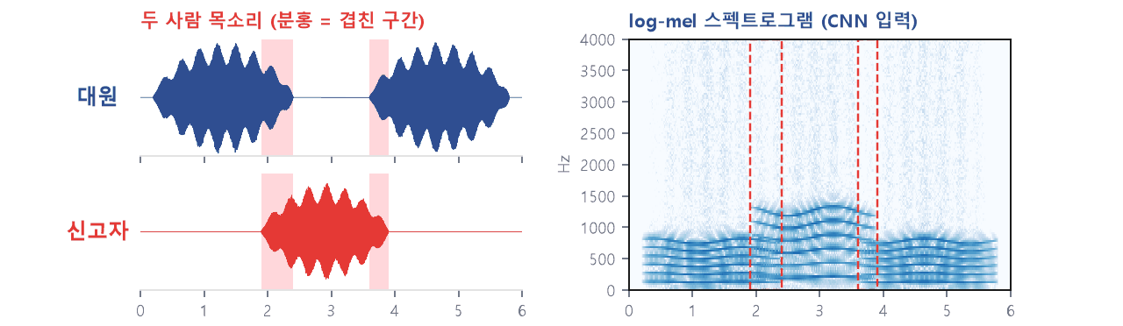
03 미션별 수행
eigensinn | 11
Mission 2 신고자/119대원 분류 — 문제·제약·최종 모델
발화 하나만 보고 신고자/대원을 가린다. log-mel + CNN 3개 평균, 공식 Validation 91.49%.
■ 문제 한 발화 조각 → 신고자(1) / 대원(0) · 지표 Accuracy
91.49% 공식 Validation
■ 제약 text · 발화 순서 · 다른 발화 정보 사용 불가
발화 구간
startAt~endAt만
log-mel
40 mel · 8 kHz
길이 맞춤
300프레임
그 발화만 사용
SpeakerCNNLarge · seed 1
확률 평균
≥ 0.5 → 신고자
< 0.5 → 대원
SpeakerCNNLarge · seed 2
SpeakerCNNLarge · seed 3
음향 차이
대원 헤드셋·정해진 말투
신고자 휴대전화·잡음
단계적 검증
통계 특징(L1) → CNN(L2)
처음부터 학습
사전학습·외부 데이터 없음
※ 왼쪽 도식은 합성 신호(실제 통화 아님). 근거: submission/mission2/README.md, docs/experiment_log.md M2-RERUN-001·M2-ENS-003·M2-RETRAIN-001
Notes:
근거: submission/mission2/README.md, docs/experiment_log.md M2-RERUN-001·M2-ENS-003·M2-RETRAIN-001. 제약은 출제문제·주최측 Q&A(2026.09.15), 추론 방식은 submission/mission2/README.md '추론' 절.

Slide 12

03 미션별 수행
eigensinn | 12
Mission 2 신고자/119대원 분류 — 성능 개선 과정
86.44% → 90.98% → 91.49%. CNN의 이득은 목소리가 겹친 구간에 몰려 있었다.
■ CNN의 이득이 몰린 곳
약 +7%p
겹친 구간
약 +2%p
겹치지 않은 구간
통계 특징(L1) 대비 CNN 단일 모델의 개선 폭 (공식 Validation)
💡
발견
제출 방식(한 발화씩 추론)으로 바꾸자 정확도가 떨어졌다. 원인은 학습 때의 배치 패딩과 추론 방식 차이였고, 모든 발화를 자기 자신만으로 같은 길이까지 채우도록 맞춰 회복했다.
근거: docs/experiment_log.md M2-RETRAIN-001, M2-ENS-003, M2-RERUN-001, M2-COMPARE-002, M2-PAD-001·002
Notes:
근거: L1 86.44%(M2-RETRAIN-001, 제공 라벨 재학습 L1) / CNN 단일 90.98%(M2-ENS-003 ts1) / 3-seed 앙상블 91.49%(M2-RERUN-001, submission/mission2/README.md). 겹침 구간: M2-COMPARE-002 — 겹침 L1 81.83%→L2 88.88%(+7.05%p), 안 겹침 90.01%→92.44%(+2.43%p), L2 단일 모델 기준. 패딩: M2-PAD-001(발화별 300프레임 채우기), M2-VAL-005, M2-PAD-002.

Slide 13
03 미션별 수행
eigensinn | 13
Mission 2 신고자/119대원 분류 — 다른 접근과 기각·보류 이유
CNN 하나로 끝내지 않고 여러 방향을 검증했다. 효과가 없거나 규칙에 어긋난 것은 이유와 함께 기록했다.
시도 | 판정 | 이유
같은 통화의 다른 발화와 비교하는 특징 | ✗ 제거 | 규칙 위반 소지 (주최 측 답변)
text로 고친 라벨로 학습 | 제공 라벨로 재학습 | 점수는 거의 그대로
통계 모델과 CNN 확률 평균 | ✗ 기각 | 단독 CNN보다 낮음
더 큰 CNN / 패딩 제외 풀링 / 길이 입력 / Mixup | ✗ 기각 | 사전 기준 미달 또는 재현 안 됨
WavLM 고정 임베딩 · 기본 미세조정 | ✗ 기각 | 이득 없음, 추론 비용 큼
WavLM 미세조정 (3초 창·겹침 증강) | 보류 | 공식 평가 진행 중
비교는 Training 내부 통화 단위 홀드아웃 기준 (공식 Val 아님).
Notes:
근거: 통화 단위 특징 M2-EXP-008 / 제공 라벨 재학습 M2-RETRAIN-001 / 확률 평균 M2-ENS-001 / 더 큰 CNN M2-CNN-008, 패딩 제외 풀링 M2-CNN-009, 길이 입력 M2-CNN-004·006, Mixup M2-MIX-001 / WavLM 고정 임베딩 M2-SSL-001, 기본 미세조정 M2-SSL-002 / WavLM 미세조정(3초 창·겹침 증강) M2-SSL-003. 모두 docs/experiment_log.md·docs/decisions.md.

Slide 14
03 미션별 수행
eigensinn | 14
Mission 2 신고자/119대원 분류 — 최종 결과와 보완할 점
공식 Validation 91.49%. 원본 데이터부터 다시 학습해도 같은 수준이 재현됐다.
91.49%
■ 재현성
원본부터 다시 학습해도 같은 수준(91.49%)
Accuracy (공식 Validation)
대원 recall
87.15%
■ 보완할 점
대원 recall이 더 낮다.
"네", "여보세요" 같은 짧은 응답은 두 화자가 비슷하게 들리고, 규칙상 통화 맥락을 쓸 수 없다.
신고자 recall
95.51%
근거: submission/mission2/README.md, docs/experiment_log.md M2-RERUN-001·M2-ENS-003·M2-RETRAIN-001
Notes:
근거: submission/mission2/README.md '결과와 계산 효율성' 표(91.49%, 대원 recall 87.15%, 신고자 recall 95.51%). 재현성: M2-RERUN-001(원본부터 재학습 91.49%) vs M2-ENS-003(이전 앙상블 91.55%).

Slide 15
03 미션별 수행
eigensinn | 15
Mission 2 — 처음 기준선: MFCC로 발화 요약
먼저 발화 하나에서 목소리 특징을 뽑고, 신고자와 119대원을 구분하는 기준을 만들었습니다
무엇을 숫자로 바꿨나
첫 기준선 결과
전화 음성 한 발화를 입력으로 사용
MFCC는 소리의 음색·주파수 모양을 간단한 숫자로 요약합니다.
20개 계수의 평균과 표준편차를 붙여 발화마다 40개 숫자를 만들었습니다.
80.91%
초기 공식 검증 정확도
이 점수를 이후의 간단한 음향 특징이 얼마나 보완하는지 확인하는 출발점으로 삼았습니다.
근거: docs/mission2_experiment_log.md §1, §2 (초기 Official Validation 결과)
Notes:
처음부터 복잡한 모델을 쓰기보다, MFCC라는 음성의 주파수 요약값 40개와 로지스틱 회귀로 기준선을 만들었습니다. 초기 정확도는 공식 검증에서 약 80.91%였습니다. 후속 실험은 Training 내부 검증으로 평가해 조건이 다릅니다.

Slide 16
03 미션별 수행
eigensinn | 16
Mission 2 — 간단한 음향 정보도 보탬이 될까?
발화 길이와 주파수 특징을 하나씩 더해 보고, 함께 쓸 만한 조합을 골랐습니다
추가한 정보 | 왜 확인했나 | 공식 검증 정확도와 판단
발화 길이 | 짧고 긴 발화의 차이를 보완 | 80.91% → 80.91%, 사실상 변화 없음 · 제외
고주파 경계(rolloff) | 에너지가 어느 주파수까지 퍼지는지 확인 | 81.15% (+0.24%p vs E00) · 단일 추가 중 최대 개선
영교차율(ZCR) | 마찰음·무성음 단서를 보완 | 81.01% (+0.10%p) · 단독 이득은 작아 조합 확인
스펙트럼 중심(centroid) | 소리의 무게중심 주파수 확인 | 81.05% (+0.14%p); 두 Recall은 상승했지만 HCE 2,086→2,102 · 미승격
rolloff + ZCR | 두 정보가 서로 보완되는지 확인 | 81.31% (+0.40%p vs E00) · 둘 다 든 E05 42D를 다음 모델 비교에 사용
E05는 두 특징이 함께 든 후속 모델 비교용 표현입니다. 최종 모델 채택을 뜻하지 않습니다. E02–E04는 저장 Notebook 출력 없이 Markdown 기록만 남아 있습니다.
근거: docs/mission2_experiment_log.md §2, §9.3
Notes:
평균적인 음색 정보 외에 발화 길이, 고주파 경계, 영교차율, 스펙트럼 중심을 시험했습니다. 발화 길이는 거의 도움이 되지 않았고, rolloff와 ZCR를 함께 넣었을 때 초기 기준선보다 높은 81.31%가 나와 다음 분류기 비교에 사용했습니다. 이 초기 표는 공식 검증 결과입니다. 일부 개별 수치는 Markdown에만 남아 있다는 기록 한계도 같이 밝혀 둡니다.

Slide 17
03 미션별 수행
eigensinn | 17
Mission 2 — 같은 특징도 모델에 따라 달라질까?
42개 입력은 고정하고 분류 방법을 바꾸자, 작은 모델보다 MLP가 높은 정확도를 보였습니다
분류 방법 | 내부 검증 정확도 | 관찰
로지스틱 회귀 | 81.73% | 비교 기준
HistGradientBoosting | 84.19% | 나무 기반 후보 중 가장 높음
ExtraTrees | 82.00% | 로지스틱보다 +0.27%p, HistGradientBoosting보다 −2.19%p
QDA | 79.73% | 정확도와 화자 균형이 낮아 제외
MLP 신경망 | 85.95% | 가장 높은 후보로 유지; 수렴 경고는 남음
이 단계부터 Training 내부의 통화 단위 고정 분할로 평가했습니다.
근거: docs/mission2_experiment_log.md §3 (42D 입력, 내부 검증)
Notes:
입력 특징을 42개로 고정한 채 로지스틱 회귀, 나무 모델, QDA, MLP를 비교했습니다. 같은 내부 검증 조건에서 MLP가 약 85.95%로 가장 높았습니다. 다만 MLP는 정해 둔 반복 횟수 안에 완전히 수렴하지 않았다는 경고가 있었으므로, 이 점수만 보고 모델이 충분히 학습됐다고 단정하지 않습니다.

Slide 18
03 미션별 수행
eigensinn | 18
Mission 2 — 어떤 음향 단서가 유용했나?
목소리 높낮이·유성성 요약은 도움을 줬지만, 모든 음향 특징이 성능을 높이지는 않았습니다
살펴본 소리 단서 | 왜 더했나 | 내부 검증 결과
에너지 변화 | 발화 안에서 소리 크기 변화 확인 | 85.71% (42D 기준 −0.24%p) · 제외
Pitch / Voicing (음높이·유성성) | 높낮이와 주기적 발성 단서 반영 | 86.63% (+0.67%p); Recall 0 +0.71%p, Recall 1 +0.64%p · 47D 기준에 포함
Spectral Flux (프레임 간 변화) | 연속 프레임 사이의 소리 변화 확인 | 85.38% (42D 기준 −0.57%p) · 제외
CPP (조화성 단서) | 목소리 주기성이 뚜렷한 정도 확인 | AF02+CPP 누적 49D에서 86.86%; 47D 직접 비교 output이 없어 CPP 단독 증분은 미확인
Delta-MFCC (시간 변화) | 프레임 순서에 따른 음색 변화 확인 | 최초 단독 점수·혼동행렬 미보존; 뒤의 old-cache 재검토는 17-F에 표시
Formants (성도 공명) | 성도 공명 위치 단서 검토 | 실험 전에 위험·중복 우려로 보류, 성능 결과 없음
근거: docs/mission2_experiment_log.md §4.1–4.3
Notes:
각 특징군은 서로 다른 질문을 확인했습니다. 에너지 변화와 프레임 간 flux는 이 비교에서 기준보다 낮았습니다. 반면 F0 높낮이와 유성성 요약은 정확도를 약 0.67%포인트 높여 다음 기준에 포함했습니다. CPP 결과는 기록에 남아 있지만 당시 단독 승격 비교 일부가 없어 근거가 완전하지 않습니다. Delta-MFCC의 초기 단독 점수는 남아 있지 않고, 포먼트는 실제 학습 전에 보류됐습니다.

Slide 19
03 미션별 수행
eigensinn | 19
Mission 2 — 특징 사이의 관계와 재현성
주파수끼리의 관계도 시험했지만, 과거 점수 하나만으로 특징을 채택하지 않았습니다
관계 특징 비교
과거 점수 재현 여부
무엇을 확인했나 | 결과
MFCC cross-correlation (계수 간 상관) | 86.91% · 소폭 상승, 이후 추가 시 제외
Pitch candidates (복수 음높이 후보) | 86.84% · 기준보다 낮음
Band-envelope coherence (대역 동조) | 초기 86.90%; 재학습 86.95%
MFCC reduction (계수 축소) | 세 조합 모두 86.32–86.87%로 기존 표현을 대체하지 못함
대역 간 포락선 특징의 최초 86.90%는 같은 과거 캐시로 재현되지 않았습니다.
검증된 과거 캐시 재학습은 86.95%였고, 이후 clean chain은 86.96%였습니다.
실행 조건이 달라 점수 차이는 직접 비교하지 않았습니다.
근거: docs/mission2_experiment_log.md §4.4, §9.1
Notes:
MFCC 계수끼리의 상관, 여러 음높이 후보의 경쟁, 주파수 대역 간 포락선 결합을 확인했습니다. 과거 결과가 재현되는지도 살펴봤습니다. 포락선의 첫 기록 86.90%는 재현되지 않았고, 과거 캐시 재학습과 clean 결과는 별도로 기록했습니다.

Slide 20
03 미션별 수행
eigensinn | 20
Mission 2 — 발화 안의 시간 변화도 더해 보기
경계·엔트로피·시간대별 음색 변화는 일부 점수를 높였지만, 조합별 이득은 균형을 따져 보류했습니다
검토한 정보 | 확인하려던 점 | 요약 결과와 결정
발화 경계·활동 패턴 | 짧거나 잘린 발화의 시작·끝 단서 | 52D 대비 +630 정답, 가장 높은 단일 추가 결과지만 자동 승격 보류
스펙트럼 엔트로피 변화 | 소리의 퍼짐·변동성 | +216 정답; 화자별 균형 차이로 보류
시간대별 MFCC 대비 | 발화 앞·중간·뒤의 차이 | +103 정답; 보류
특징 조합 | 단일 특징의 상보성 확인 | 과거 캐시에서 3개 조합은 87.21–87.60%; 가장 높은 조합도 화자·취약 구간 저하로 자동 채택 안 함
Delta-MFCC 재검토 | 짧은 겹침 발화의 오류 보완 | old-cache 59→61D +0.018%p (+32건); Recall 0 +1.47%p / 1 −1.32%p. 취약 구간 개선에도 순이득이 작고 균형 교환이 있어 HOLD
과거 캐시의 59D 점수(87.46%)와 clean chain의 59D(87.38%)는 같은 결과가 아닙니다.
근거: docs/mission2_experiment_log.md §4.5–4.7
Notes:
에너지 경계, 스펙트럼 엔트로피, 발화 위치별 MFCC 차이를 추가로 확인했습니다. 단일 특징과 여러 조합 모두 일부 정확도 향상이 있었지만, 가장 높은 조합에서도 특정 화자나 취약 구간이 나빠졌습니다. AF05도 취약 구간에서는 나아졌지만 전체 정답 순증이 32건에 그치고 화자별 Recall이 반대 방향으로 움직여 채택하지 않았습니다. 이 수치는 과거 캐시 기준이며 이후 clean 기준과 섞지 않습니다.

Slide 21
03 미션별 수행
eigensinn | 21
Mission 2 — clean 기준에서 표준 음향 특징 비교
더 많은 표준 음향 통계를 써도 clean 59개 특징보다 정확도가 높아지지는 않았습니다
87.38%
86.40%
clean handcrafted 59D
eGeMAPSv02 표준 88D
현재 비교 기준
MFCC + 음높이·유성성 + CPP + 대역·시간 변화 특징
같은 내부 분할과 학습 조건
오류 1,738건 증가 · 화자 0 재현율 약 2.30%p 하락
💡
판단 eGeMAPS를 단독 입력으로 바꾸는 방향은 채택하지 않았습니다. 일부 구간의 장점은 별도 가설로 남겼습니다.
근거: docs/mission2_experiment_log.md §4.8–4.9 (같은 clean 내부 검증 비교)
Notes:
여기서는 이전 실험과 평가 조건을 섞지 않기 위해, 같은 clean Training 내부 분할에서 handcrafted 59D와 표준 eGeMAPS 88D를 비교했습니다. eGeMAPS는 더 많은 숫자를 제공했지만 정확도가 87.38%에서 86.40%로 내려갔고 오류가 1,738건 늘었습니다. 그래서 단독 대체 표현으로는 채택하지 않았습니다. 특정 짧은 발화 구간의 결과가 나았던 점은 전체 우위와 다르므로 별도 가능성으로만 기록했습니다.

Slide 22
03 미션별 수행
eigensinn | 22
Mission 2 — clean 59개 입력에서 더 강한 모델 탐색
모델 계열을 바꾸자 TabM과 ResNet이 약 88.4%로 가장 높은 내부 기준이 됐습니다
비교 단계 | 무엇을 시험했나 | 내부 검증 결과와 결정
기본 분류기 비교 | 부스팅 모델과 더 큰 MLP | LightGBM·XGBoost·CatBoost는 85.36–85.97%; 강한 MLP는 87.60%
수치 임베딩 MLP | 각 숫자를 학습 표현으로 변환 | 87.49%; 학습-검증 간격과 높은 확신 오류가 커 기준으로 채택 안 함
TabM | 여러 MLP 예측을 함께 학습 | 88.40% · 비교 기준 A
FT-Transformer | 특징 간 관계를 attention으로 학습 | 88.22% · 결과는 보존, 기준 두 모델에는 미포함
Tabular ResNet | 층 사이 정보를 연결해 학습 | 88.38% · 비교 기준 B, 화자 0 재현율이 상대적으로 높음
TabM과 ResNet 모두 최종 모델로 정한 것은 아니며, 이후 표현 비교에 쓰는 두 기준으로 보존했습니다.
근거: docs/mission2_experiment_log.md §4.10–4.12
Notes:
먼저 clean 59D를 유지하고 여러 분류기를 비교했습니다. 부스팅 계열은 강한 MLP보다 낮았고, 더 복잡한 숫자 임베딩 MLP는 검증 간격과 높은 확신 오류가 커 채택하지 않았습니다. 이어서 TabM, FT-Transformer, Tabular ResNet을 비교했고 TabM과 ResNet의 정확도가 약 88.4%로 가장 높고 서로 다른 화자 강점도 보여 후속 비교 기준으로 남겼습니다. 학습 recipe도 함께 달라졌으므로 차이를 모델 구조 하나의 효과라고 단정하지 않습니다.

Slide 23
03 미션별 수행
eigensinn | 23
Mission 2 — 점수 대신 실행 가능성을 본 경로
일부 표현 실험은 성능을 겨룬 것이 아니라 중복과 계산 시간을 따져 멈췄습니다
Time-Frequency Models (시간·주파수)
Pretrained Speech Models (사전학습 음성)
목적 음성의 시간 변화와 주파수 패턴을 직접 보는 계열 검토
결정 팀원이 같은 계열을 탐색 중이라 중복을 피하려고 개인 실험은 건너뜀
상태 성능 실패가 아니라 팀 역할 분담에 따른 미실행
목적 대규모 음성으로 미리 학습된 표현이 도움되는지 검토
시간 확인 WavLM 약 45.37시간, DPWavLM 약 63.87시간 추정
결론 전체 추출·분류기 평가까지 진행하지 않아 성능은 미평가
💡
구분 실행하지 않은 경로의 점수는 없으며, 이를 낮은 성능으로 해석하지 않습니다.
근거: docs/mission2_experiment_log.md §4.12, Stage 11·12 기록
Notes:
모든 검토가 정확도 실험으로 끝난 것은 아닙니다. 시간×주파수 모델은 팀원이 같은 방향을 맡아 중복을 피하기 위해 개인 실험을 건너뛰었습니다. 사전학습 음성 모델은 전체 Training을 처리하는 데 약 45시간 또는 64시간이 걸릴 것으로 예상돼 실행 가능성 문제로 종료했습니다. 실제 전체 모델 평가를 하지 않았기 때문에 두 경로 모두 성능 미평가이며, 성능 실패로 볼 수 없습니다.

Slide 24
03 미션별 수행
eigensinn | 24
Mission 2 — 아직 보지 않은 분류 방식도 확인
새로운 여섯 방식 중 GANDALF가 가장 높았지만, 기존 TabM·ResNet 기준은 넘지 못했습니다
방식 | 무엇을 다르게 하나 | 내부 검증 정확도
EBM | 특징별 효과를 더하는 해석형 부스팅 | 83.96%
Spline-GAM | 부드러운 곡선으로 특징 효과 학습 | 85.18%
RFF + Logistic SGD | 비선형 관계를 빠르게 근사 | 83.15%
DCNv2 | 특징 간 조합을 직접 학습 | 87.78%
TabNet | 단계별로 중요한 입력에 집중 | 87.75%
GANDALF | Feature gating (특징별 정보 선택) | 88.17% · 신규 계열 중 최고
같은 clean 59D 비교에서 GANDALF가 신규 계열 중 가장 높아 F01·F02 결합 후보로 포함했습니다. TabM·ResNet 기준은 넘지 못했습니다.
근거: docs/mission2_experiment_log.md §4.13 (고정 설정 6개 모델 비교)
Notes:
이 단계의 목적은 clean 59개 특징에서 이전에 시험하지 않은 분류 방식을 넓게 확인하는 것이었습니다. 여섯 설정을 결과를 보기 전에 고정해 비교했고, 새 후보 중 GANDALF가 88.17%로 가장 높았습니다. 그래도 앞서 보존한 TabM 88.40%와 ResNet 88.38%에는 미치지 못했습니다. 첫 비교 결과이므로 모든 모델 계열의 우열을 확정하는 것은 아닙니다.

Slide 25
03 미션별 수행
eigensinn | 25
Mission 2 — 두 음향 특징을 함께 넣은 모델
세 모델에서 각각 개선된 두 특징을 함께 넣어, 결합해도 효과가 이어지는지 확인했습니다
새로 더한 두 소리 요약
결합 입력으로 학습한 세 모델
F01 · MFCC Robust Statistics (분포 요약) · 80D
Quantiles (분포 위치)와 IQR (가운데 50% 폭)로 20개 계수의 퍼짐을 요약합니다.
F02 · Spectral Contrast (대역 대비) · 10D
0–4,000Hz 다섯 구간에서 뚜렷한 소리와 조용한 소리의 차이를 요약합니다.
모델 | 내부 검증 정확도
TabM | 88.64%
Tabular ResNet | 88.55%
GANDALF | 88.58%
같은 고정 내부 split·seed 42·threshold 0.5 사용; 공식 Validation은 사용하지 않음
근거: docs/mission2_experiment_log.md §4.14 (특징 정의·멤버 결과)
Notes:
MFCC 분포 요약은 평균·표준편차만으로 놓치는 값들의 퍼짐을 더 세밀하게 담으려는 특징입니다. 대역별 대비는 낮은 주파수부터 4,000Hz까지 다섯 구간에서 두드러진 소리와 조용한 소리의 차이를 요약합니다. 두 특징을 clean 59개에 추가해 총 149개 입력으로 만들고 세 모델을 학습했습니다. 세 모델의 점수는 모두 같은 고정 내부 분할에서 나온 것이며 공식 검증 점수는 아닙니다.

Slide 26
03 미션별 수행
eigensinn | 26
Mission 2 — 같은 비중으로 평균한 앙상블
세 모델의 확률을 똑같이 평균한 후보가 내부 정확도는 가장 높았지만, 모든 위험이 해결된 것은 아닙니다
평균한 모델 | 내부 정확도 | 간단한 해석
TabM + ResNet | 88.72% | 두 모델 평균
TabM + GANDALF | 88.82% | 두 모델 평균
ResNet + GANDALF | 88.82% | 가장 강한 2모델 조합
E_TRG (TabM + ResNet + GANDALF) | 88.85% | 세 모델 1/3씩 평균; 내부 검증 정확도가 가장 높아 후보로 선택
84.34%
93.00%
1,797
119대원 Recall
신고자 Recall
높은 확신 오답(HCE)
같은 내부 검증에서 네 앙상블 후보를 비교해 점수가 낙관적일 수 있습니다. 짧은 119대원 발화 정확도는 76.71%, 같은 길이의 겹침 발화는 67.90%였습니다. Stage 14에서 Official Validation은 사용하지 않았고, Stage 15 튜닝도 하지 않았습니다.
근거: docs/mission2_experiment_log.md §4.14 (후보 비교·취약 구간·선택 경계)
Notes:
세 모델은 신고자일 확률을 각각 내고, 이를 같은 비중으로 평균했습니다. 세 모델 평균이 내부 정확도 88.85%로 가장 높았습니다. 가장 높은 2모델 조합과의 차이는 0.04%포인트보다도 작은 약 0.0315%포인트로, 177,891개 중 약 56개 차이입니다. 신고자 Recall은 높지만 119대원 Recall과 높은 확신 오답도 함께 살펴야 합니다. 같은 내부 검증 자료를 여러 단계와 여러 후보 선택에 재사용했으므로 점수가 낙관적일 수 있습니다. 이 결과는 내부에서 채택한 후보이며 공식 검증된 최종 성능은 아닙니다.

Slide 27
03 미션별 수행
eigensinn | 27
Mission 2 — 고정 후보의 Official Validation 결과
Stage 14에서 정한 E_TRG를 추가 튜닝 없이 전체 Training으로 다시 학습해 88.49%를 기록했습니다
88.49%
E_TRG 혼동행렬 (행=실제, 열=예측)
 | 예측 0 119대원 | 예측 1 신고자
실제 0 119대원 | 45,326 | 8,519
실제 1 신고자 | 4,364 | 53,738
Accuracy · Official Validation
111,947개 발화 · 3,640통화
오분류 12,883개 (11.51%)
119대원 Recall 84.18%
신고자 Recall 92.49%
화자 Recall 차이 8.31%p
고정: 149D · 세 모델 확률 1/3씩 평균 · threshold 0.5 · 학습/Scaler/체크포인트 선택에 Validation 미사용
해석 경계: Stage 15 자체는 고정 후보 평가지만, 과거 E-series 특징 선택에도 Official Validation을 사용해 독립 1회 holdout은 아닙니다.
복구: GANDALF 18≠17 epoch 기록으로 첫 실행 중단; cache와 TabM/ResNet checkpoint를 재사용하고 GANDALF만 재학습했습니다.
근거: docs/mission2_experiment_log.md Stage 15 · run audit FINAL_VERIFIED · 고정 threshold 0.5
Notes:
Stage 15는 Stage 14에서 고른 세 모델을 추가 튜닝 없이 전체 Training으로 다시 학습한 뒤, 고정 threshold 0.5에서 저장된 Official Validation 예측을 평가했습니다. Accuracy는 88.4919%이며 혼동행렬 순서는 TN/FP/FN/TP입니다. E_TRG는 세 단독 모델 중 가장 높은 GANDALF보다 0.3055%p 높습니다. Official Validation은 이 refit의 scaler, loss, gradient, early stopping, checkpoint 선택에 사용하지 않았습니다. 다만 과거 E-series 특징 비교에도 같은 Official Validation이 사용됐으므로 독립된 1회 holdout이라고 표현하지 않습니다. 1차 실행의 고정 epoch 불일치는 audit에서 중단했고, 복구 때 feature cache와 두 checkpoint를 재사용해 GANDALF만 재학습했습니다.

Slide 28
03 미션별 수행
eigensinn | 28
Mission 2 — 남아 있는 오분류와 취약 구간
119대원·짧은 발화·겹침 구간의 오류가 더 많고, 낮은 확신 구간은 오분류율이 44.94%입니다
■ 저장된 예측에서 확인된 취약 구간
■ 오류에서 확인한 점과 남은 한계
구간 | 표본 수 | 오류 | 오류율
전체 | 111,947 | 12,883 | 11.51%
발화 0.5–1초 | 27,392 | 4,299 | 15.69%
Overlap 포함 | 48,863 | 7,457 | 15.26%
확신도 0.50–0.60 | 12,253 | 5,507 | 44.94%
확신도 ≥0.90 (HCE) | 75,016 | 1,301 | 1.73%
실제 119대원 × 0.5–1초 × overlap | 5,003 | 1,550 | 31.0%
119대원 분류가 상대적으로 약함
Recall 84.18%로 신고자 92.49%보다 8.31%p 낮습니다. 119대원을 신고자로 잘못 분류한 FP는 8,519건입니다.
짧고 겹치는 발화에서 오류가 큼
0.5–1초와 overlap의 각 집계에서 오류율은 각각 15.69%, 15.26%입니다. 동시 조건의 저확신 성능은 추정하지 않습니다.
낮은 확신에서 판정이 불안정함
확신도 0.50–0.60의 정확도는 55.06%입니다. 오류 원인 자체는 집계 결과만으로 확정할 수 없습니다.
마지막 행은 3조건 중 실제 화자 0까지 지정한 교차 결과(정확도 69.02%)입니다. 0.5–1초×overlap×낮은 확신의 동시 교차 성능은 저장 집계가 없어 미확정입니다.
근거: docs/mission2_experiment_log.md Stage 15 후속 오류 분석 · 음성 청취/원인 판정 없이 저장 예측만 분석
Notes:
이 장의 수치는 복구 run의 FINAL_VERIFIED Official Validation 저장 예측에서 계산된 기술통계입니다. 0.5–1초, overlap, 낮은 확신 수치는 각각의 marginal slice라서 이 세 조건이 동시에 있는 표본의 성능으로 읽으면 안 됩니다. 실제 speaker 0과 0.5–1초, overlap을 함께 본 별도 slice는 n=5,003, accuracy 69.0186%입니다. 낮은 확신까지 겹친 4중 조건 수치는 저장 집계에서 확인되지 않아 미확정으로 남깁니다. 정확도 저하의 원인을 음성으로 확인하거나 청취한 결과가 아니므로 원인을 단정하지 않습니다.

Slide 29







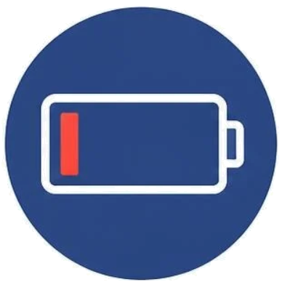

03 미션별 수행
eigensinn | 29
Mission 3 환자 증상 인식 — 문제 정의와 접근
TF-IDF 기준선부터 RoBERTa 문맥 모델을 검증하고, 최종 3-seed + TF-IDF 앙상블 채택
■ 문제 정의
■ 모델 구성
입력
119 통화 전사문
(utterances[].text만)
입력 정제
발화 text만
원본 순서 유지
RoBERTa-large
seed 42·43·44 평균
× 0.55
가중 평균
증상별 ≥ 0.5
판정
출력
증상 9종 중 0~9개
(다중 레이블)
TF-IDF + 로지스틱 회귀
초기 기준선
평가
Macro F1
(증상별 F1 평균)
× 0.45
■ 왜 이 방법인가
고열
구토
두통
복통
어지러움
오류 단서: 키워드 탐색에서 전사에 직접 근거가 드러나지 않는 양성 라벨을 발견
모델 비교: 키워드 표현과 문맥 표현이 다른 오류를 낼 가능성을 확인
검증 원칙: 결합 비율은 Training 내부에서 확정하고, 공식 Val은 채점만 수행
열상
오심
전신쇠약
호흡곤란
근거: submission/mission3/README.md, docs/decisions.md M3-FINAL-002
Notes:
근거: submission/mission3/README.md '모델' 절, docs/decisions.md M3-FINAL-002. 파이프라인·'왜' 문구는 이수빈 님 PR #200(subin/ppt-m3-storytelling-20261013)에서 가져옴.

Slide 30
03 미션별 수행
eigensinn | 30
Mission 3 환자 증상 인식 — 최종 결과
최종 3-seed RoBERTa + TF-IDF 앙상블: 공식 Validation Macro F1 0.6534
0.6534
■ 개선 흐름 (모두 공식 Val)
TF-IDF
0.5689
Macro F1 · 공식 Val 3,640건
KcBERT
0.6246
RoBERTa-large
0.6433
💡
Micro F1 0.6690
빈 예측 149건
앙상블 가중치
RoBERTa 평균 0.55
+ TF-IDF 0.45
앙상블
0.6534
■ 가장 약한 증상 (빨강)
오심 0.40 · 두통 0.53 · 전신쇠약 0.59
근거: submission/mission3/README.md, m3_final_train.executed.ipynb. 모델별 점수 차이가 특정 원인만의 효과임을 뜻하지 않음.
Notes:
근거: submission/mission3/README.md 결과 표(seed 42·43·44 0.6479/0.6441/0.6445, 앙상블 0.6534, Micro 0.6690, 빈 예측 149). 개선 흐름: M3-OFFVAL-001(TF-IDF 0.5689, KcBERT 0.6246), M3-OFFVAL-002(RoBERTa-large 0.6433), M3-FINAL-002(앙상블 0.6534). 증상별 약점: M3-FINAL-002(오심·두통·전신쇠약 F1이 가장 낮음).

Slide 31
03 미션별 수행
eigensinn | 31
Mission 3 환자 증상 인식 — 모델 선정과 오류 분석
앙상블이라고 모두 채택하지 않았다 — 내부 개선폭과 사전 기준으로 선택을 구분
💡
REJECT · 과거 결합 기각
KcBERT + RoBERTa: 동일 내부 분할에서 +0.0028. 사전 채택 기준 +0.01에 미달하고 오류도 많이 겹침.
■ 오류 분석 — 전사에 직접 표현이 없는 양성 라벨
92%
약 90%
약 52%
두 모델이 놓친 양성 중
직접 표현 없는 라벨
표현 있는 라벨 중
맞힌 비율
💡
ADOPT · 최종 가중 결합 채택
RoBERTa 3-seed 55% + TF-IDF 45%. 결합 비율은 Training 홀드아웃에서 사전 확정, 공식 Val은 채점만 수행.
양성 라벨 중
표현 없음
→ TF-IDF·KcBERT의 오류 양상 차이 확인
(과거 모델 분석·정규식 기준, 오라벨 단정 아님)
근거: docs/decisions.md M3-ENS-001·M3-FINAL-002, docs/experiment_log.md M3-ERR-001. 서로 다른 학습 조건의 공식 Val 점수 차이는 인과 효과가 아님.
Notes:
근거: docs/decisions.md M3-ENS-001(내부 3-seed 평균 0.6455 vs RoBERTa 0.6427, +0.0028 < 사전 기준 +0.01로 기각)·M3-FINAL-002(최종 RoBERTa×3 + TF-IDF, 사전 가중치 0.55/0.45, 공식 Val 0.6534), submission/mission3/README.md, docs/experiment_log.md M3-ERR-001. 상단 차트는 공식 Val만; REJECT 카드 수치는 Training 내부 80:20 홀드아웃으로 공식 Val과 직접 비교하지 않음. 공식 Val 단일 vs 최종 점수 차이를 통제 실험의 개선으로 해석하지 않음. 오류 분석 '근거 없음'은 키워드 정규식 기준으로 오라벨 단정이 아님.

Slide 32
04 종합 및 시사점
eigensinn | 32
(1) 성능 요약과 교훈
공식 Validation은 튜닝에 쓰지 않고, 결과를 보기 전에 고정한 기준만 확인했다.
M1 신고자 성별
M2 신고자/대원
M3 증상 9종
98.10%
91.49%
0.6534
▲ +2.99%p
▲ +5.05%p
▲ +0.0845
음향 특징 + x-vector + LR
log-mel + CNN × 3
RoBERTa-large × 3 + TF-IDF
Accuracy · 공식 Val
Accuracy · 공식 Val
Macro F1 · 공식 Val
baseline: M1 95.11%, M2 86.44%, M3 0.5689
1
기준은 결과를 보기 전에
고정한다
2
기각도 기록한다
3
규칙은 설계 단계에서 지킨다
결과를 본 뒤 기준을 낮추면 Validation에 과적합된다
효과 없던 실험과 그 이유를 decisions.md에 남겨 같은 시도를 반복하지 않음
규칙 위반 소지가 있는 특징은 성능이 좋아도 제거 (M2 통화 단위 정보)
Notes:
근거: submission/mission1/README.md(98.10%), submission/mission2/README.md, docs/experiment_log.md M2-RERUN-001·M2-ENS-003·M2-RETRAIN-001, submission/mission3/README.md(0.6534). baseline: M1 95.11%(52D LR, docs/decisions.md 2026-10-05), M2 86.44%(L1 LightGBM, M2-RETRAIN-001), M3 0.5689(TF-IDF, M3-OFFVAL-001).

Slide 33

04 종합 및 시사점
eigensinn | 33
(2) 사회안전 시사점과 향후 계획
세 미션을 이으면, 신고 전화가 들어오는 순간부터 출동 판단까지를 돕는 하나의 흐름이 된다.
■ 기대효과
■ 본선까지 향후 계획
접수 시간 단축 — 수기 기록 부담 감소
누락 방지 — 긴박한 통화 속 증상 언급 표시
판단 보조 — 출동 우선순위 결정 지원
M1 오분류 통화 정성 분석, 피치(F0) 특징 검증
M2 사전학습 음성 모델(WavLM) 앙상블의 공식 검증, 짧은 응답 발화 보강
M3 근거 없는 라벨 구간 오류 분석, 오심·두통 개선
공통 통화 도중 실시간 처리 시나리오 검토
💡
유의점 모든 출력은 요원의 판단을 돕는 정보이며, 오분류 가능성을 감안해 사람이 최종 확인한다.
Notes:
출제문제 12쪽 필수 항목 '사회안전 시사점'은 이 장 한 곳에만 둔다(미션별 장에는 넣지 않음). 향후 계획 근거: M1 — 10장 후속 과제, M2 — docs/experiment_log.md M2-SSL-003, M3 — M3-ERR-001·M3-FINAL-002.

Slide 34
별첨 Mission 3
eigensinn | 34
Mission 3 데이터 특성과 모델 설계 근거
데이터의 불균형과 입력 길이를 고려해 학습 손실과 최종 앙상블 방식을 설계했다.
■ 데이터 관찰 → 설계 결정
■ 학습 손실 설계
라벨 불균형
9개 증상 양성 비율 9.9~23.2%
증상별 가중치
→ pos_weight BCE + Soft macro-F1
wⱼ = clip(0.5 × √((N − Pⱼ) / max(Pⱼ, 1)), 1, 6)
입력 길이
40.7%가 256토큰 초과 · 512토큰 +0.0074
N: Training 통화 수 · Pⱼ: 증상 j 양성 통화 수
→ 기준 +0.01 미달·약 4배 시간 → 256 유지
희소 증상의 양성 오류에 더 큰 가중치
최종 학습 손실
입력 정보
전사 text만 원본 시간순 연결
L = BCEWithLogits(pos_weight = wⱼ) + 1 − meanⱼ(SoftF1ⱼ)
→ 화자 태그·허용되지 않은 라벨 제외
실효 batch 16 = micro batch 8 × 2 · Soft-F1은 micro batch별 계산
■ 최종 앙상블과 판정
STEP 1 · RoBERTa 3-seed 평균
→
STEP 2 · 최종 앙상블 확률
→
STEP 3 · 최종 판정
pR = (p42 + p43 + p44) / 3
pfinal = 0.55 × pR + 0.45 × pTF-IDF
ŷⱼ = 1 if pfinal,ⱼ ≥ 0.5
모든 증상에 동일한 threshold 0.5 적용 · 증상별 threshold 조정 및 별도 후처리 없음
※ 입력 길이와 512토큰 실험은 Training 내부 80:20 홀드아웃 기준이며, 공식 Validation은 모델 선택에 사용하지 않음.
Notes:
기존 p17 + p21 통합. 데이터: Training 29,200통화, 평가 전용 Validation 3,640통화, 9개 증상, Training 통화당 평균 증상 수 1.43. 라벨별 양성 비율(Training): 열상 23.2, 어지러움 21.7, 전신쇠약 18.2, 고열 17.8, 구토 15.3, 호흡곤란 13.4, 복통 11.9, 오심 11.4, 두통 9.9(%). 입력 길이와 512토큰 실험은 Training 내부 80:20 홀드아웃: 40.7% 256토큰 초과, Macro F1 +0.0074, 사전 기준 +0.01 미달, 학습시간 약 4배. 전사 utterances[].text만 원본 순서로 연결하며 화자 태그와 허용되지 않은 라벨은 사용하지 않음. Soft macro-F1 상세: pᵢⱼ = sigmoid(zᵢⱼ), SoftF1ⱼ = 2Σᵢ(pᵢⱼyᵢⱼ) / [Σᵢpᵢⱼ + Σᵢyᵢⱼ + 10⁻⁸]. 가중치 wⱼ = clip(0.5 × √((N − Pⱼ) / max(Pⱼ,1)),1,6). 실효 batch 16 = micro 8 × 2, soft-F1 micro batch별 계산. 최종 RoBERTa seeds 42·43·44 확률 평균 0.55와 TF-IDF 확률 0.45를 결합, 모든 증상 threshold 0.5 적용(별도 후처리 없음). 근거: reports/eda/eda_report.md; docs/experiment_log.md M3-ROBERTA-007; submission/mission3/README.md; submission/mission3/train/train_final.py; submission/mission3/train/build_ensemble.py; submission/mission3/mission3_model.py.

Slide 35
별첨 Mission 3
eigensinn | 35
M3 입력 길이 확대 실험
512토큰은 성능이 개선됐지만 사전 채택 기준과 계산비용 조건을 충족하지 못함
항목 | 결과
256토큰 초과 통화 | 2,359건 · 40.7%
512토큰 초과 통화 | 2.9%
256토큰 기준 Macro F1 | 0.6441
512토큰 최종 Macro F1 | 0.6515
개선폭 | +0.0074
사전 채택 기준 | +0.0100
학습시간 | 77.5분
계산비용 | 약 4배
결정 | 512토큰 확대안 기각
0.6504
0.6515
0.6439
성능은 개선됐지만 사전 기준에 미달했고 계산비용이 증가해 앞 256토큰을 유지
※ Training 내부 80:20 홀드아웃, seed 42 기준. 공식 Validation은 사용하지 않음.
Notes:
근거: docs/experiment_log.md M3-ROBERTA-007, docs/decisions.md의 입력 512토큰 기각 결정

Slide 36
별첨 Mission 3
eigensinn | 36
Mission 3 낮은 성능 3개 라벨의 오류 구조
직접 표현이 없는 양성이 많았고, 두통과 오심은 표현 유무에 따라 recall 차이가 컸다
증상 | 최종 앙상블 공식 Validation F1 (3,640건) | Training 내부 홀드아웃 오류 진단 (5,792건)
 |  | 내부 홀드아웃 양성 수 | 직접 표현 없음 | 내부 TF-IDF TP / FP / FN
전신쇠약 | 0.5939 | 1,062 | 804건 · 75.7% | 675 / 846 / 387
두통 | 0.5315 | 581 | 370건 · 63.7% | 245 / 372 / 336
오심 | 0.4000 | 668 | 592건 · 88.6% | 263 / 754 / 405
오심은 양성의 88.6%에서 직접 표현을 찾지 못했고, 두통은 표현이 없을 때 recall이 0.195까지 낮아졌다.
통화에서 관찰할 수 없는 정보가 성능을 제한했을 가능성
※ 최종 F1은 최종 RoBERTa 3-seed + TF-IDF 앙상블의 공식 Validation 결과
※ 오류 진단은 Training 80:20 홀드아웃 5,792건의 TF-IDF 모델 기준
※ 직접 표현 여부는 증상별 정규식 탐색 결과이며, 구어체 변형을 모두 포착하지 못하므로 표현 비율은 하한값
※ 직접 표현이 없다는 결과는 오라벨을 의미하지 않음
Notes:
근거: 최종 라벨별 F1은 기존 16장의 sym 데이터와 docs/experiment_log.md M3-FINAL-002. 표현 비율과 근거별 recall: reports/mission3/error_analysis/m3_error_analysis.json. 오류 분석 설명: reports/mission3/error_analysis/README.md. precision, recall, F1, support: reports/mission3/m3_reeval_tfidf_lr/per_label_metrics.csv. 예측 양성 수와 TP/FP/FN 계산 근거: reports/mission3/p0_rerun/min1_per_label.csv

Slide 37

팀 eigensinn | 김장수 · 김광희 · 지연우 · 이수빈 · 조지은
코드 · 실험 기록: GitHub eigensinn-dcc2026/prelim (docs/experiment_log.md, docs/decisions.md)
Notes:
공식 템플릿(슬라이드4) 그대로. 흰 여백(약 2.1~2.9in)에만 팀 정보를 얹음 — 배너 그래픽은 건드리지 않음.

